Slide 1
Canvas@SJTU五步快速建课

Slide 2
Canvas 快速建课五个步骤
01 登录 Canvas
根据课程框架，添加单元
利用学生视图，进行课程运行测试
02
04
确定框架
预览课程
添加内容
发布
03
05
在单元内添加课程内容，参数设置，并发布
发布课程，开启Canvas 之旅

Slide 3
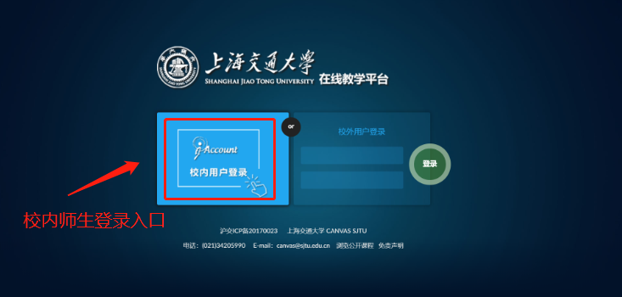
一、登录平台
交大Canvas在线教学平台网址为：https://oc.sjtu.edu.cn，点击jAccount校内用户登录。（图1）
图1 平台登录入口

Slide 4
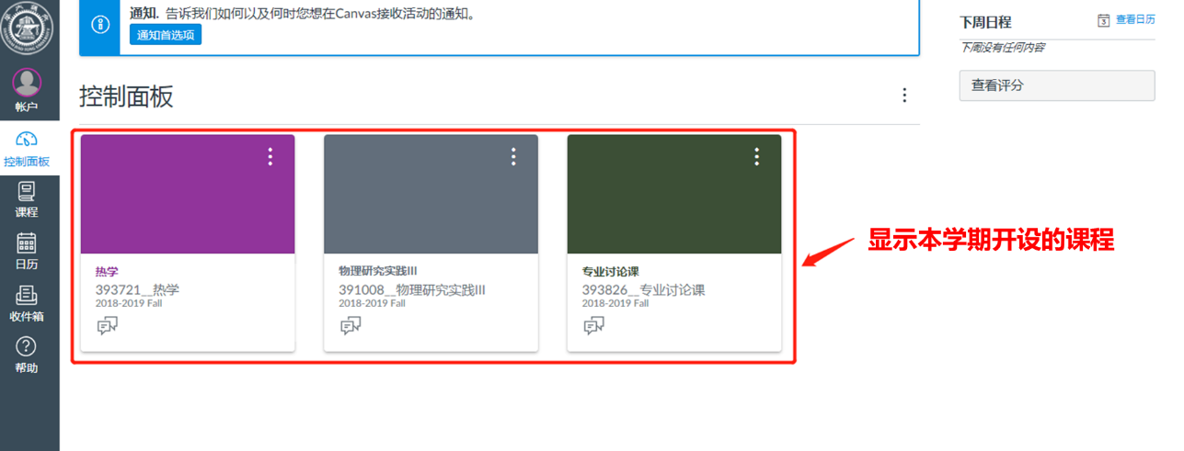
一、登录平台
进入平台的控制面板，将列出教师本学期开设的课程。每个教学班对应一门Canvas课程。教师可进入具体课程，查看选课学生的信息（图2、图3）。
图2 教师课程列表
图2 教师课程列表

Slide 5
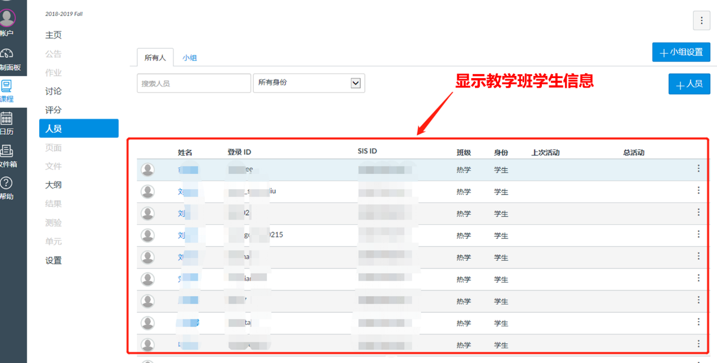
一、登录平台
图3 具体课程内的选课学生列表

Slide 6
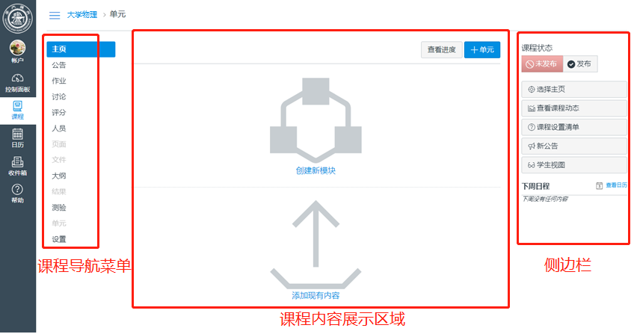
二、用“单元”建立课程框架（以知识点或教学周为序）
Step1：点击需要建设的课程标签，进入课程，默认界面如下（图4）：
4 具体课程界面

Slide 7
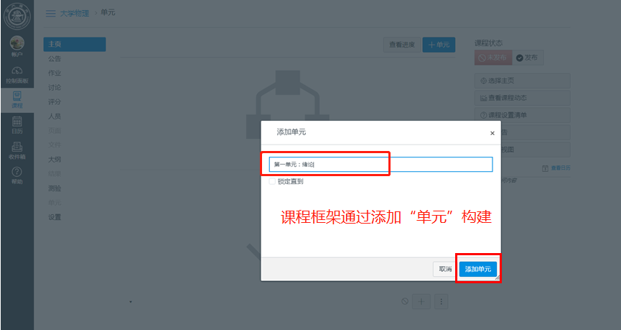
二、用“单元”建立课程框架（以知识点或教学周为序）
Step 2：点击“+单元”新建课程单元，输入单元名称，点击“添加单元”即可创建课程单元，教师可以根据自己的课程框架自由添加单元（图5，图6）。
图5 创建课程单元

Slide 8
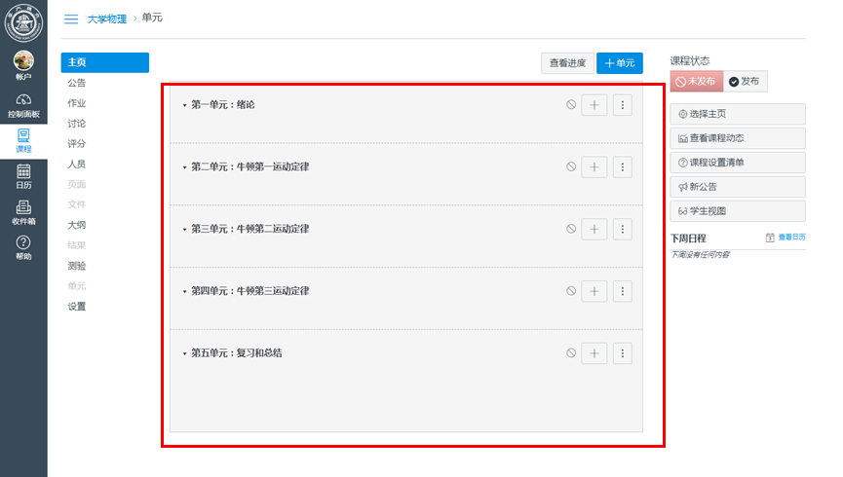
二、用“单元”建立课程框架（以知识点或教学周为序）
图6 用“单元”组织课程框架（以知识点为例）

Slide 9
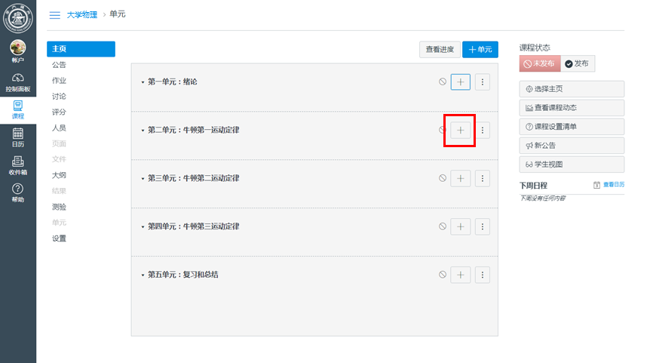
三、添加课程内容
教师向单元内添加具体的课程内容，可以添加的内容类型包括“文件”（学习资料）、“作业”、“讨论”等。
Step1：在单元右侧，点击“+”按钮添加课程内容。（图7）
图7 在单元中添加具体课程内容

Slide 10
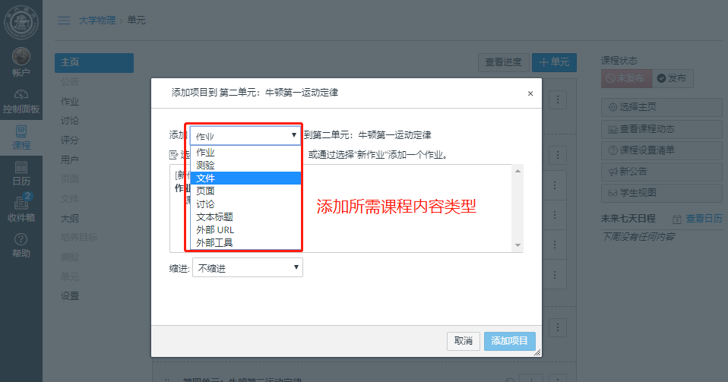
三、添加课程内容
Step2：在弹出的对话框中选择要添加的类别，点击“添加项目”。(图8)
图 8 可添加的课程内容类型（文件、作业、页面、测验、讨论等）

Slide 11
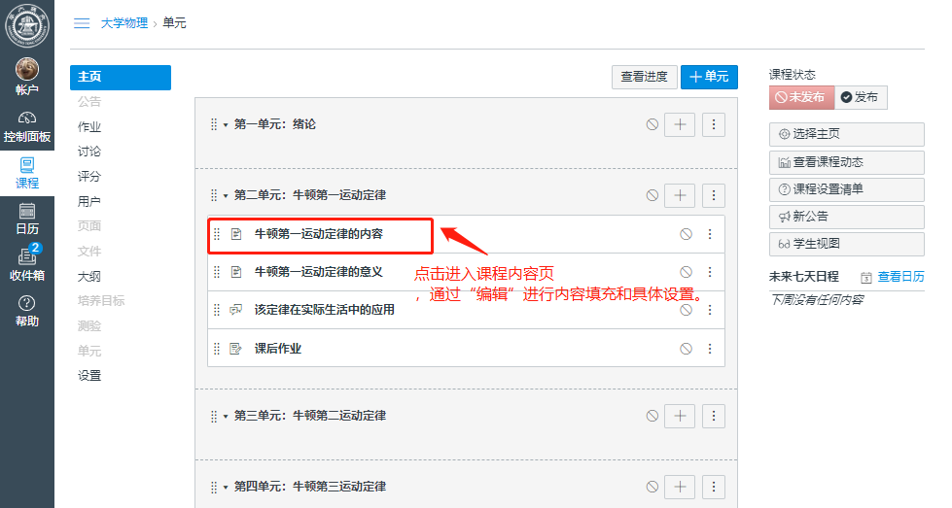
三、添加课程内容
Step3：添加完成后，教师可以点击相应的课程内容项目，通过“编辑”进行内容填充和参数设置。（图9）
图9 课程内容编辑入口

Slide 12
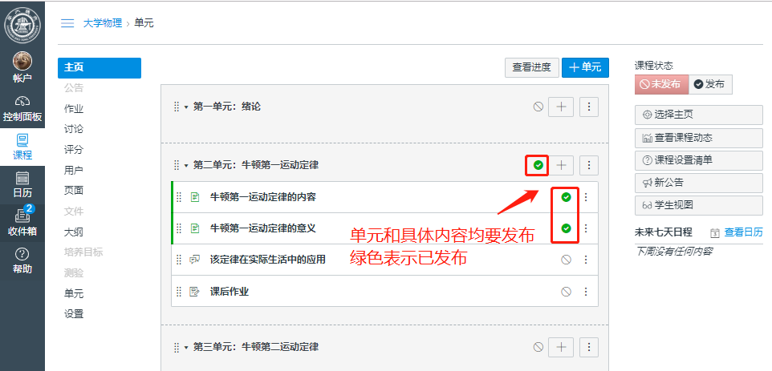
四、课程内容发布和预览
Step1：内容建设完成后，如需向学生开放，应发布相应的单元和课程内容项（图10）。
图 10 发布单元和课程内容

Slide 13
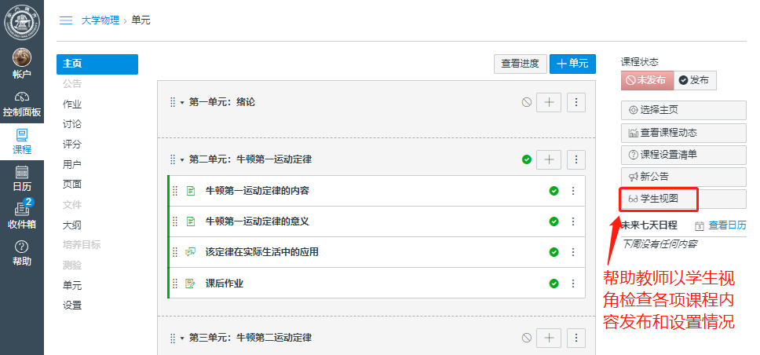
四、课程内容发布和预览
Step2：教师可以用学生视图模拟学生身份，访问课程、浏览课程内容、完成设定的学习任务，检查课程内容和设置是否需要调整。（图11、图12）
图 11 使用学生视图检查课程

Slide 14
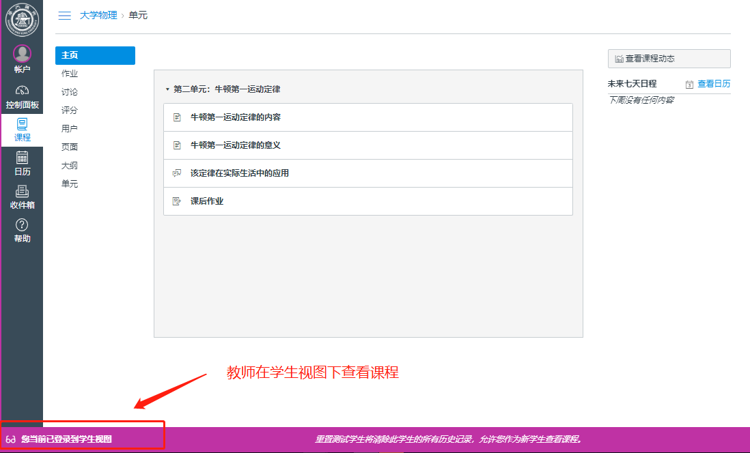
四、课程内容发布和预览
图 12 学生视图下的课程内容展示

Slide 15
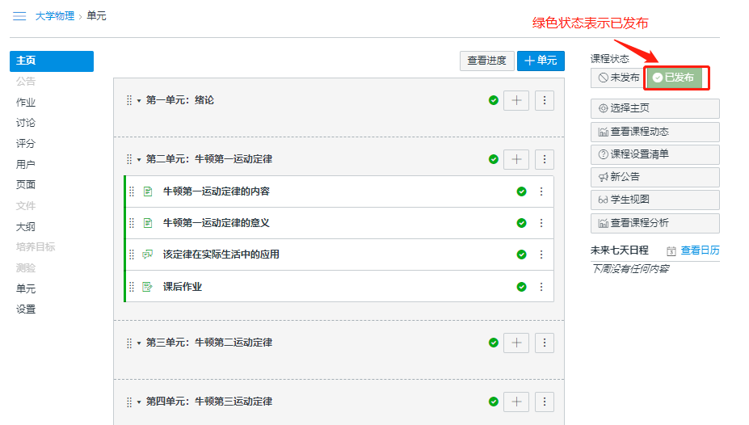
五、发布课程 建课初步完成
课程必须发布，课程发布后学生才能参与课程。否则学生无法查看和参与课程学习。（图13）
图13 课程发布

